Slide 1
Районный смотр – конкурс зимних участков ДОО «Снежное зодчество.»
МБДОУ Чановский детский сад №5
Старшая группа №2
Воспитатель: Лагута Елена Викторовна

Slide 2
Пришла зима, затрещали морозы,
И мы так рады все приходу матушки –Зимы!
Снег завалил все наши дорожки
Дружно тропинки расчистили мы,
И для забавы, для ребят
Решили построить чудесный град!

Slide 3
Актуальность
Зимой большую часть времени дети проводят в помещении, мало бывают на свежем воздухе. А ведь детскому организму так необходим свежий воздух. В зимнее время, когда в природе царит запах снежной свежести, нам пришла идея создания снежных построек на территории детского сада, что даст возможность деткам во время прогулок насладиться и подышать свежим воздухом.
Актуальностью является создание условий для укрепления связи с семьями воспитанников группы, творческого подхода к формированию снежных построек на участке для проведения зимних прогулок.

Slide 4
Цель:
Создание благоприятных условий для воспитательно – образовательной работы с детьми на прогулке в зимнее время.

Slide 5
Задачи:
1.Взаимодействие ДОУ и семьи, привлечение детей и родителей в активную творческую деятельность.
2. Создание необходимых условий для театрализованной и физкультурно-оздоровительной работы с детьми в зимний период.
3. Развивать дружеские отношения: дети-родители, родители -родители, педагоги-родители, дети-педагоги

Slide 7
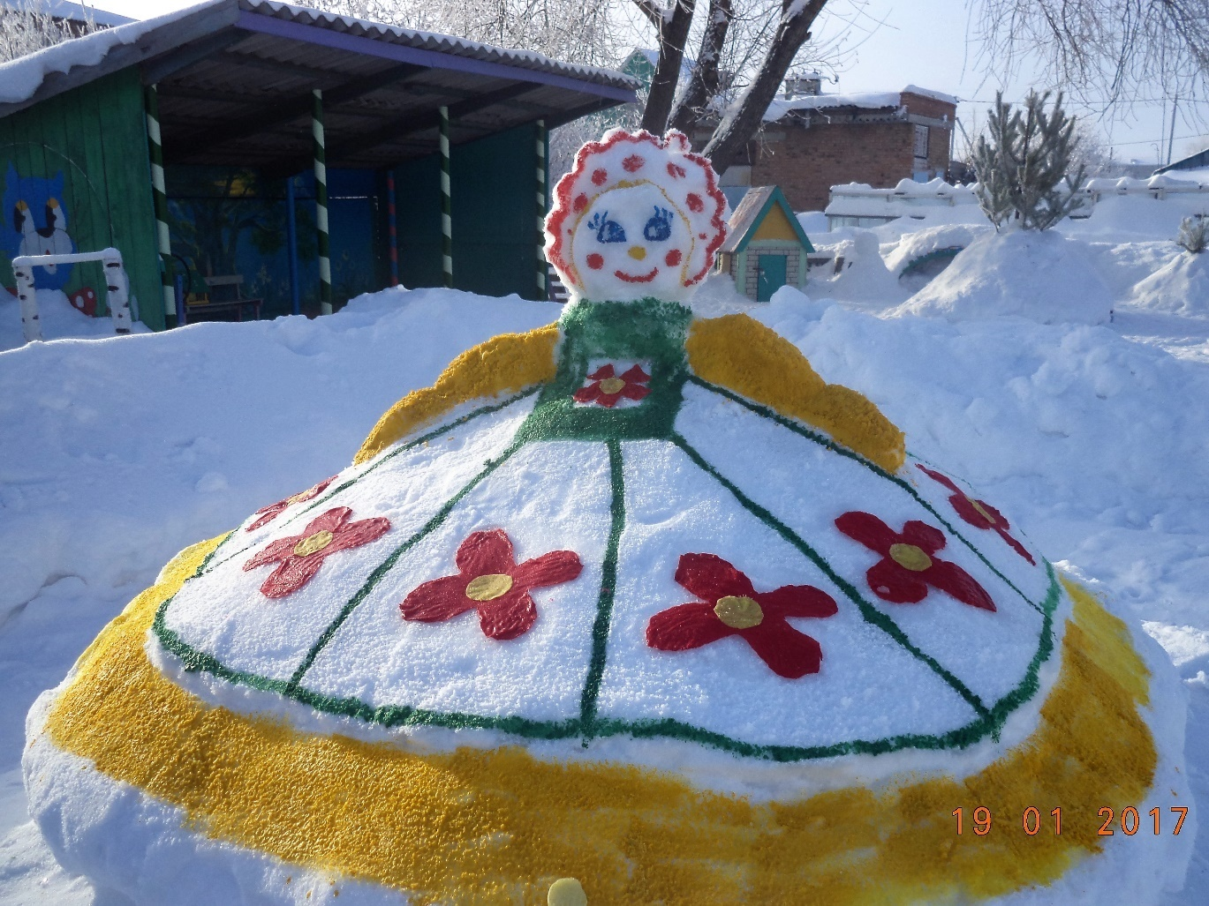
Мы для наших малышей слепим сказочных друзей! Для украшения сказочных персонажей мы использовали ткани, примораживая их к фигурам, проявляя удивительную фантазию и творчество!

Slide 8
В гости Марьюшка пришла и румяна и мила! п/и «Снежная карусель», п/и «Бабушка Маланья»

Slide 9
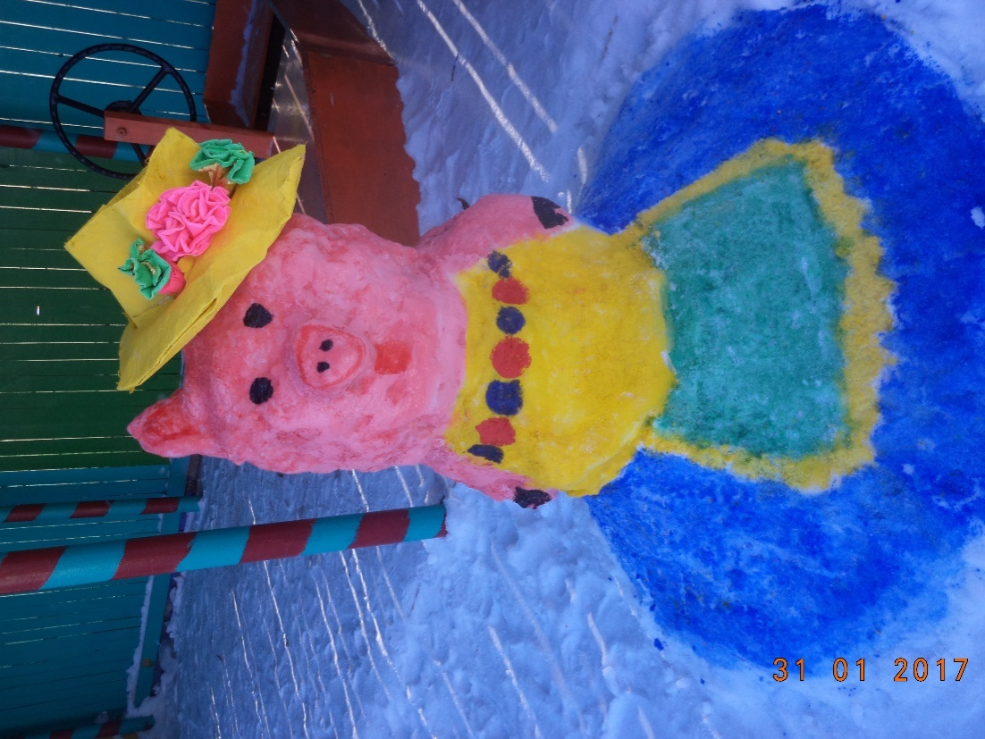
Стали думать и гадать чем ребят нам удивлять!

Slide 10
Свинка Ненила к нам пришла и в страну «Театрализация» нас позвала

Slide 11
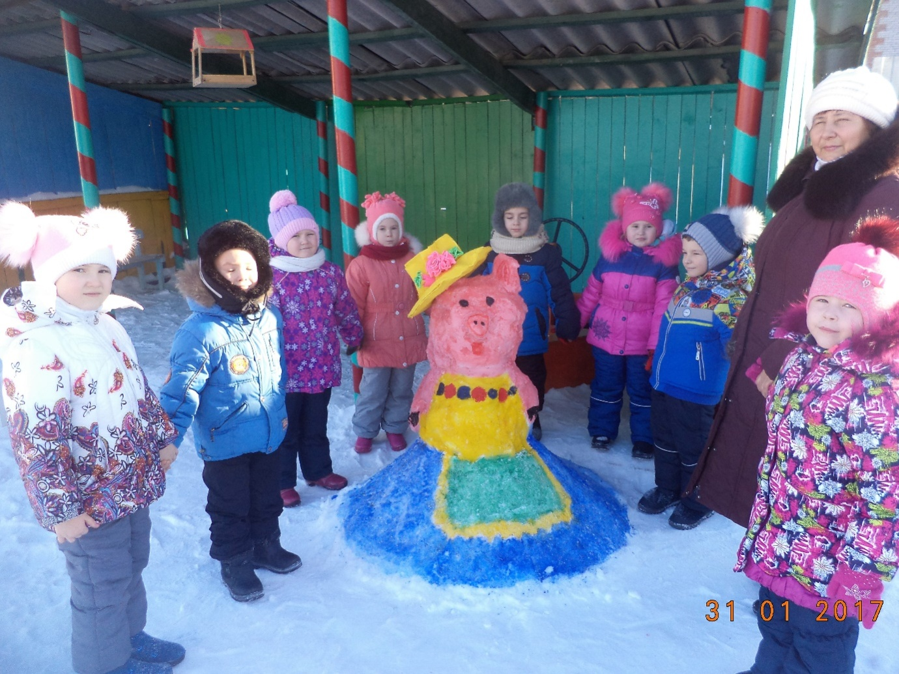
Свинка Ненила Сыночка хвалила: То-то хорошенький, То-то пригоженький: Ходит бочком, Ушки торчком, Хвостик крючком, Нос пятачком!

Slide 12
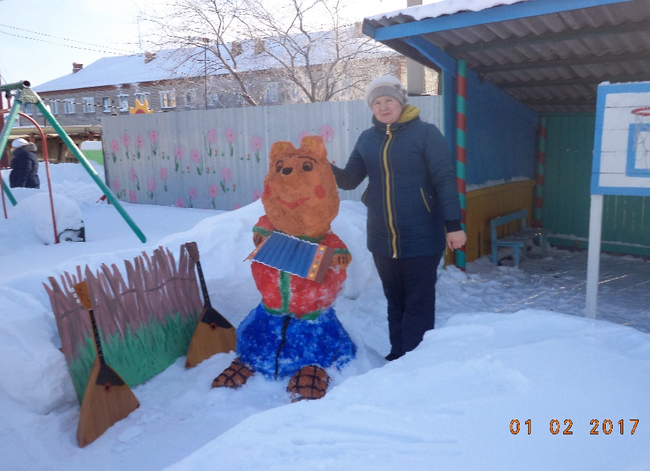
Мишка, Мишенька, медведь приглашает песни петь!

Slide 13
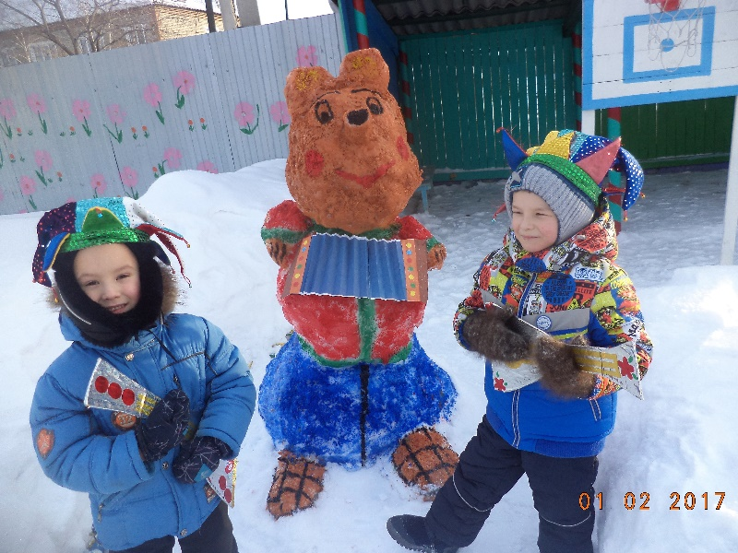
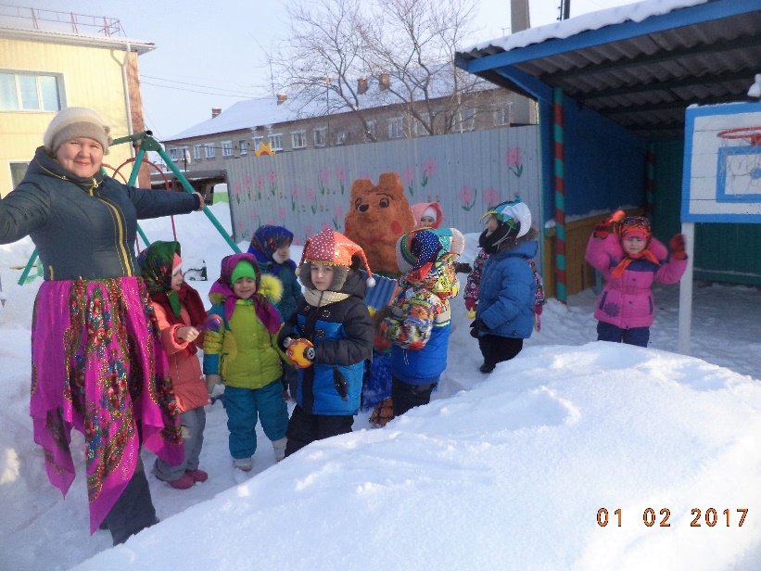
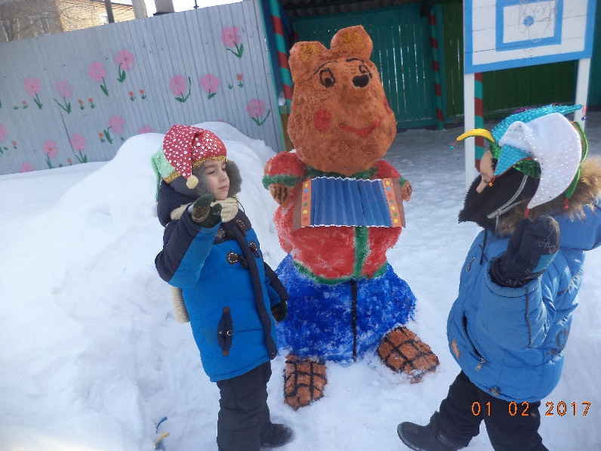
Развлечение «Зимние забавы!»

Slide 14
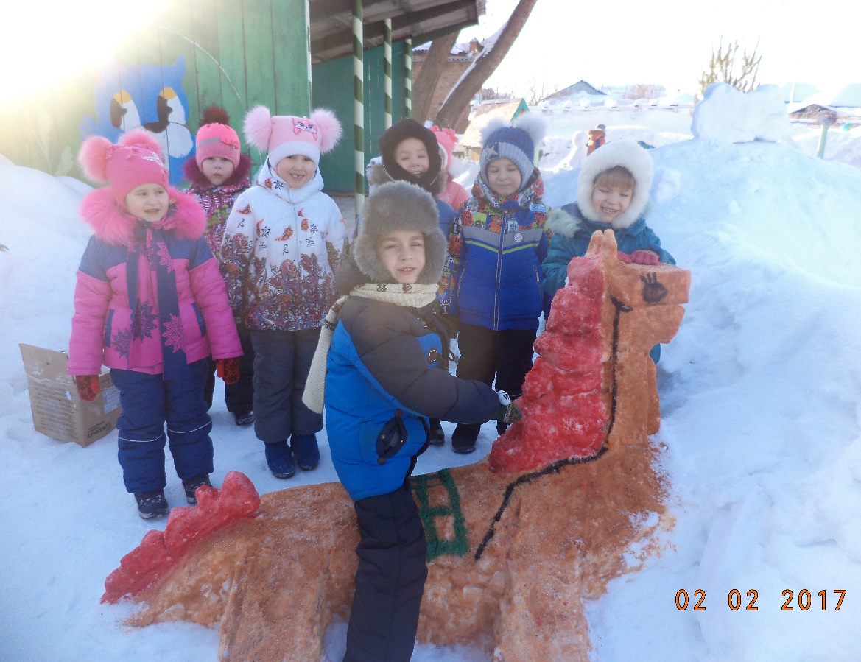
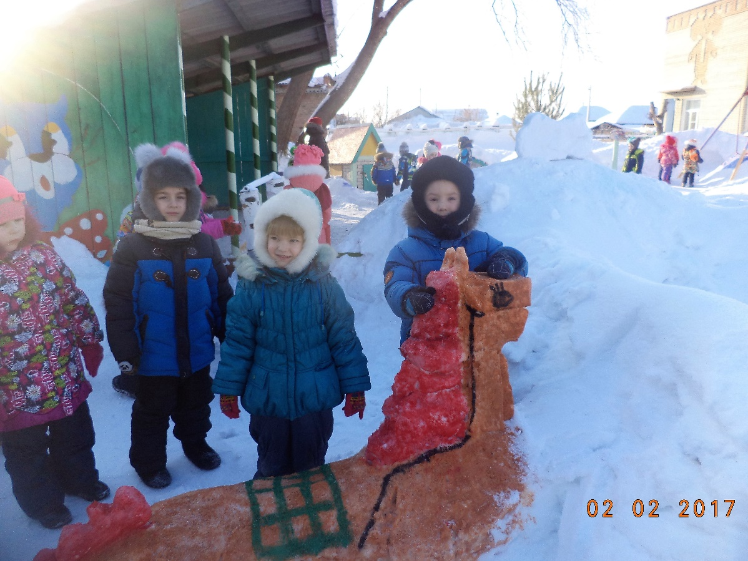
Конь бежит, вся земля дрожит В поле травушка – муравушка Ничком лежит Чей это такой конёк, Для какого молодца? Это конь – богатырь Для Алеши – молодца.
Учить самостоятельно организовывать знакомые подвижные игры, придумывать игры на заданные сюжеты.

Slide 15
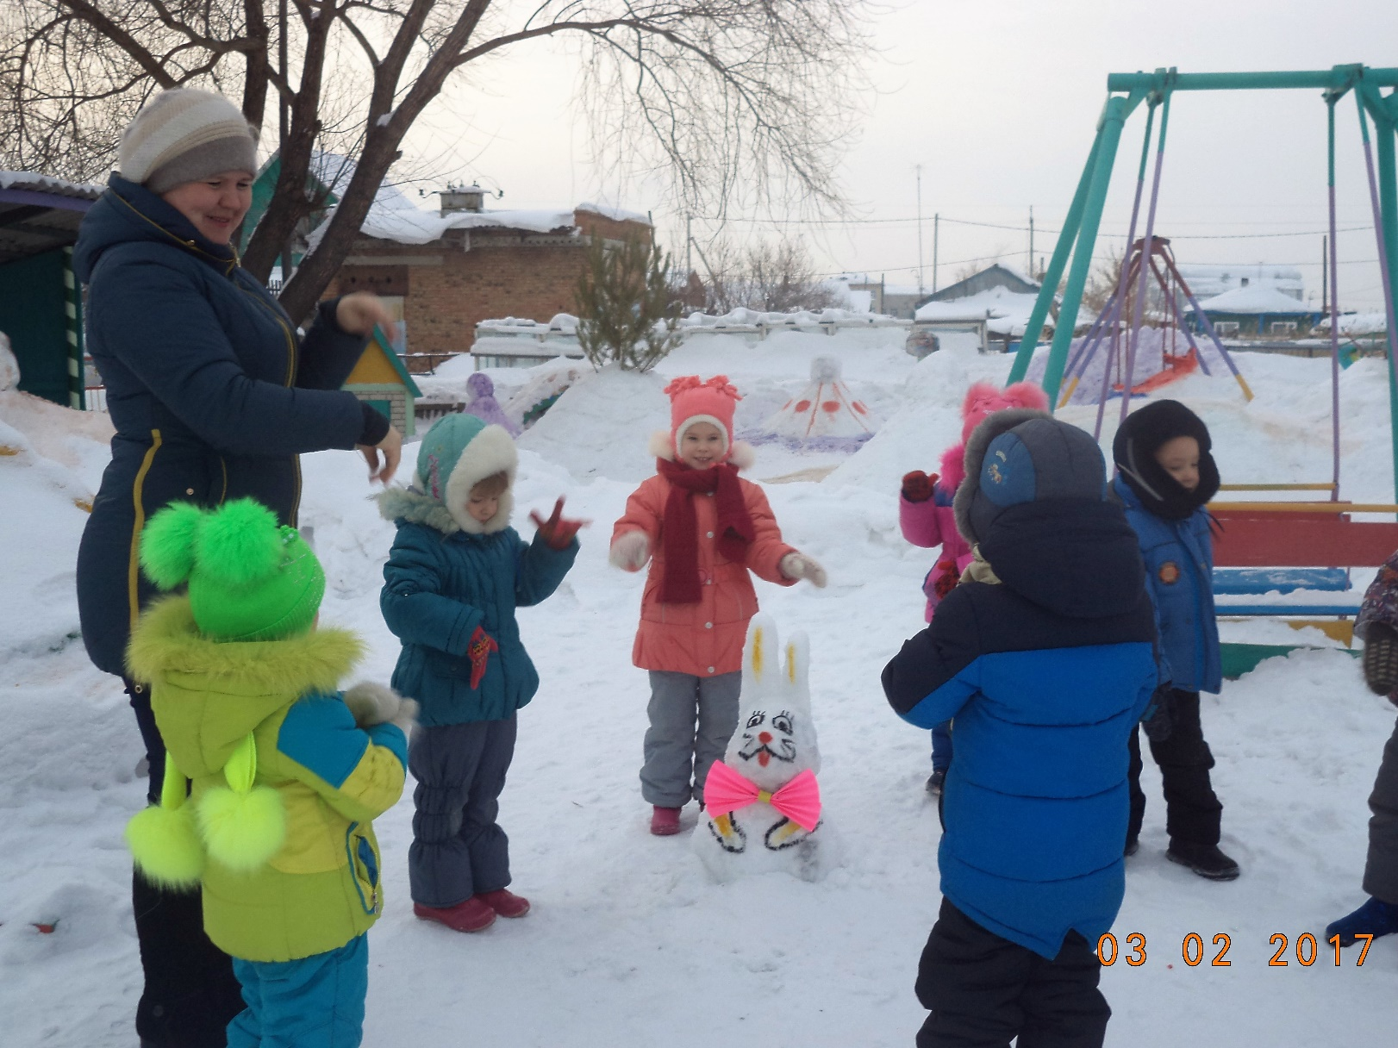
п/и «Зайка серенький» п/и «Заинька и волк» Зайка серенький сидит, И ушами шевелит. Зайке холодно сидеть, Надо лапочки погреть. Зайке холодно стоять, Надо зайке поскакать. Зайку кто-то напугал, Зайка прыг и ускакал

Slide 16
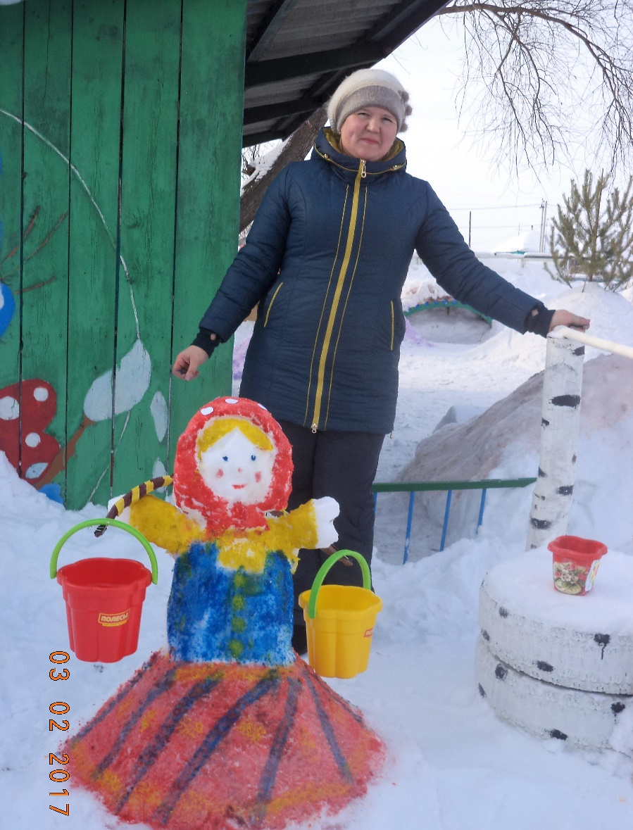
Настеньку красавицу слепили, От улыбки ведь её станет на душе легко. Ох, красавица стоит и всем детям говорит: «Вот в руках ведро держу метких я ребят здесь жду!»

Slide 17
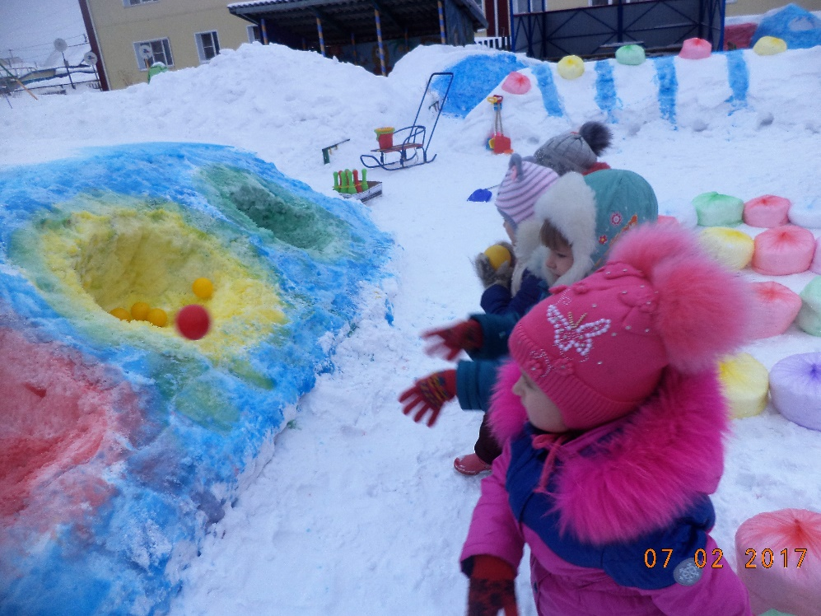
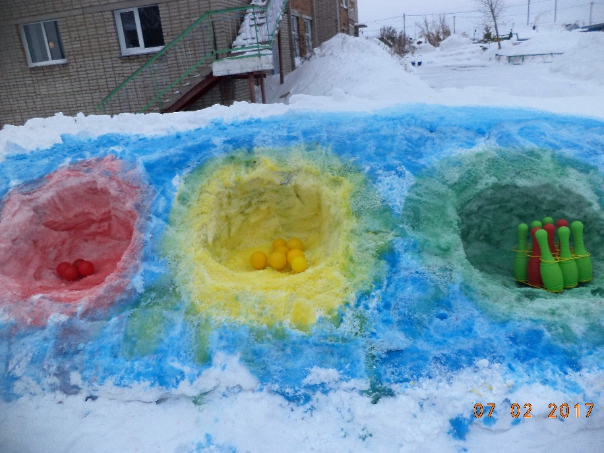
В центре разместилась
Удобная мишень –
На меткость упражнение,
Пуляй, кому не лень
п/и «Самый меткий»
п/и «Снежки»
Цель: учить метать предметы правой и
левой рукой.

Slide 18
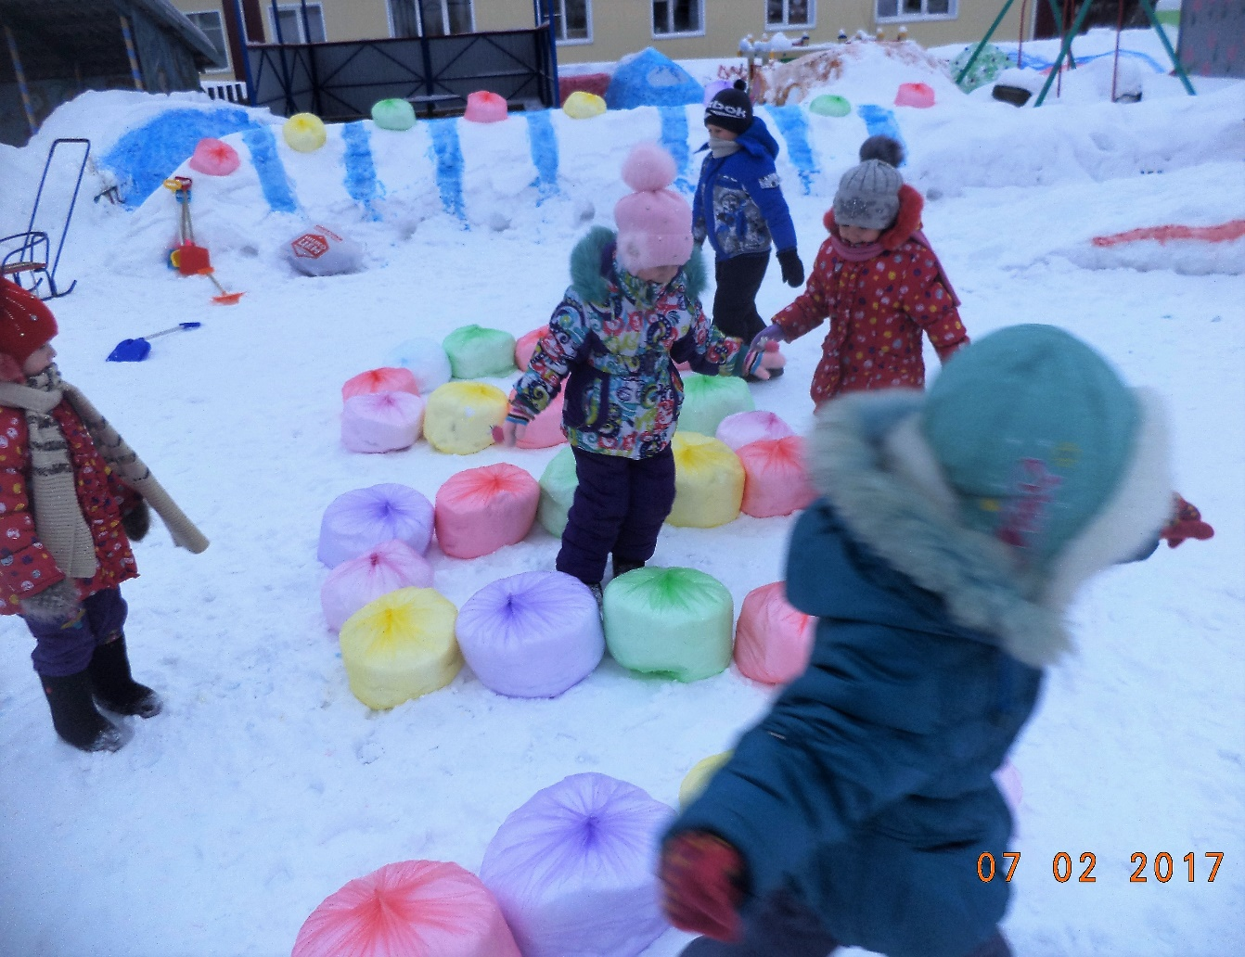
«Лабиринт», п/и «Перепрыгни не задень» Цель: развивать ловкость и устойчивое равновесие при ходьбе и в прыжках с продвижением вперёд; закреплять счёт и цвет.

Slide 19
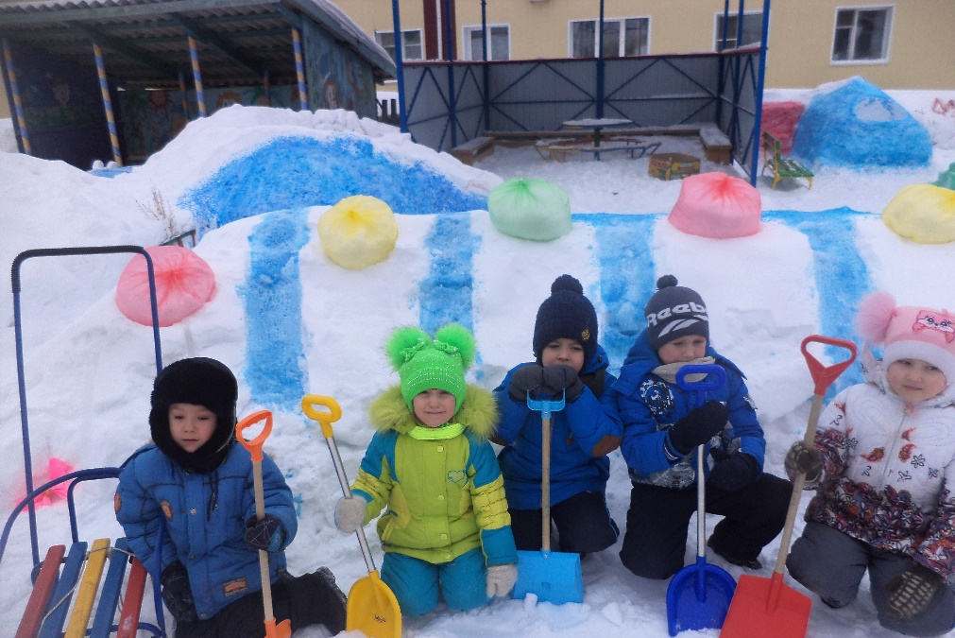
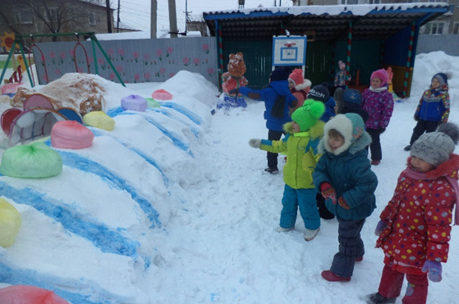
«Цветные мишени»
п/и «Самый меткий»
п/и «Кто бросит дальше снежок»

Slide 20
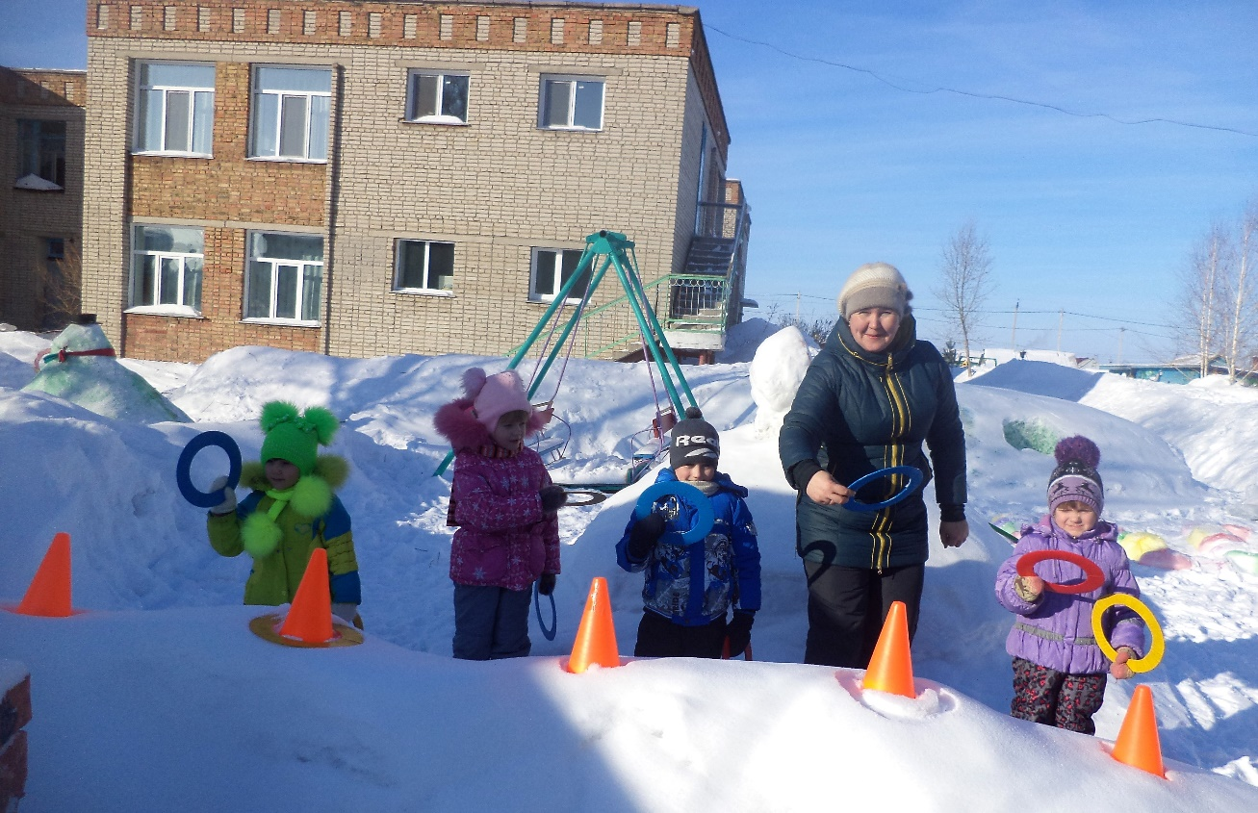
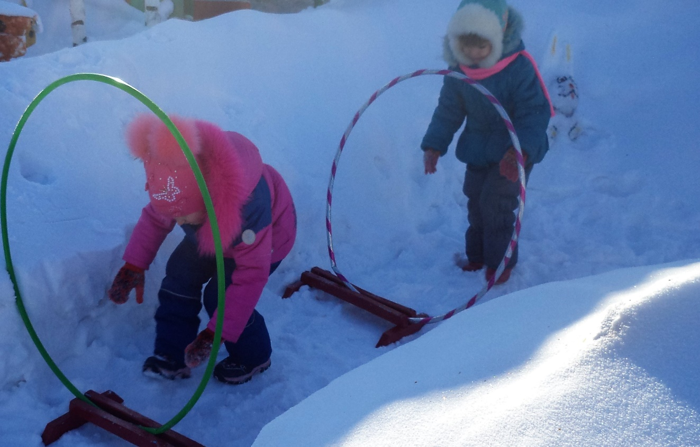
п/и «Точный бросок» п/и «Проползи, не задень»

Slide 21
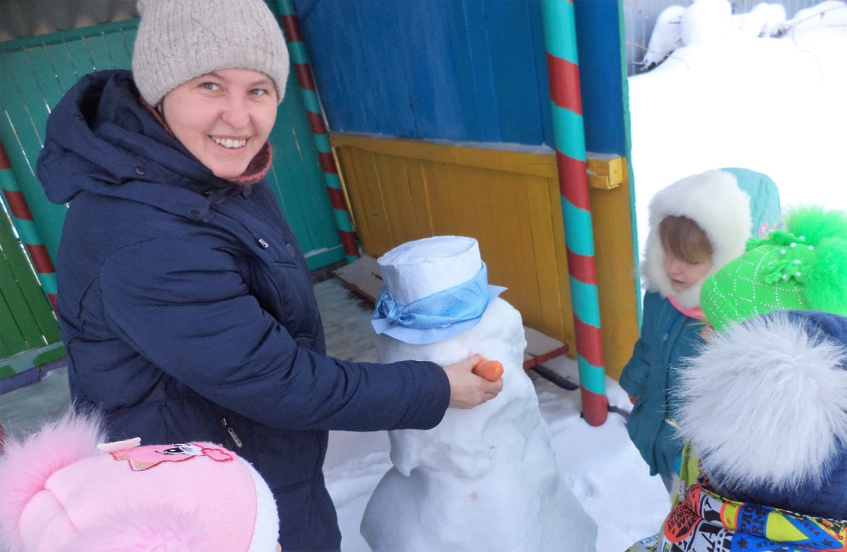
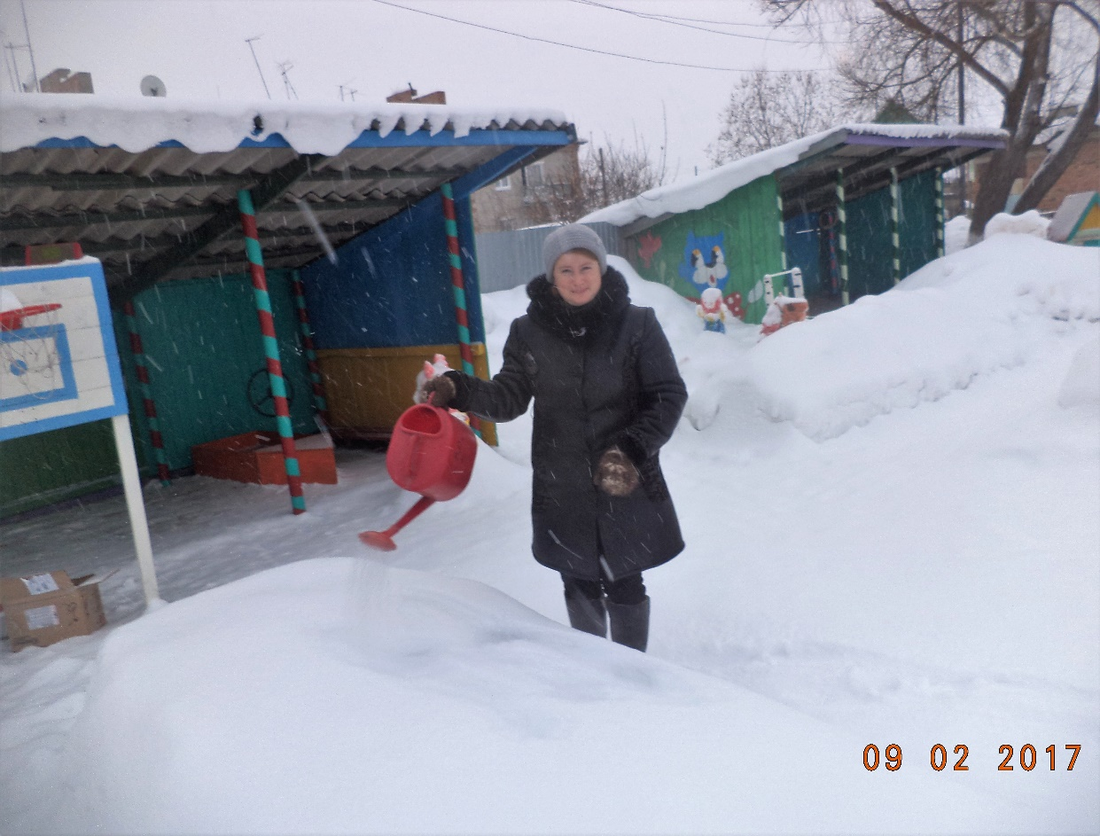
Каждый год мы лепим дружно…
Для кого? – детишкам нужно!

Slide 22
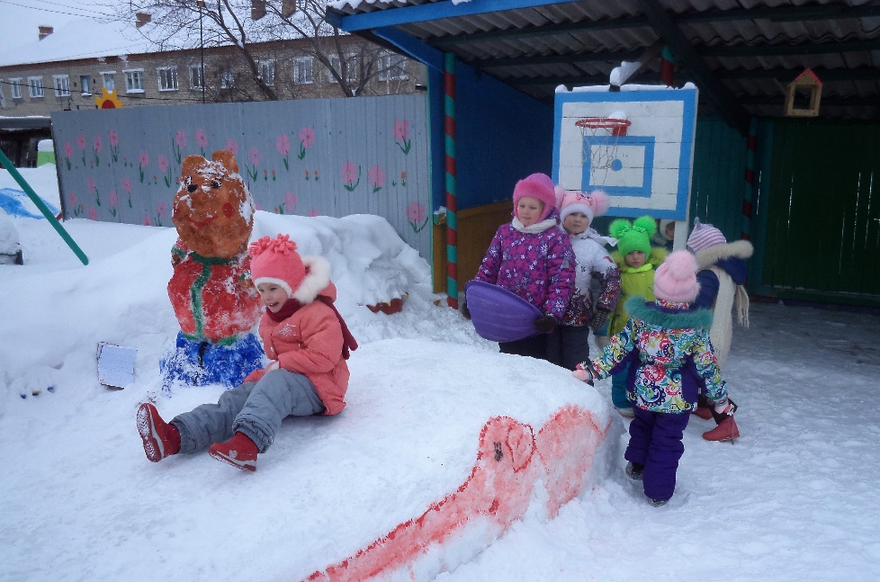
«Горка»
Цель: развитие умения скользить по ледяной горке сверху вниз, соблюдая все правила безопасности.
А в саду у нас гора
Все катаются с утра.
Крикнула Надя: «Берегись!»
Покатилась с горки вниз!

Slide 23
В условиях прогулки происходило тесное сотрудничество и общение ребёнка со взрослыми. Воспитатели имели возможность уточнять, закреплять полученные детьми знания на занятиях, обучать тем или иным умениям в постройке снежных конструкций, объединять детей в небольшие группы, приучая действовать сообща, не мешая друг другу, воспитывать любовь ко всему, что их окружает. Укрепились дружеские отношения родителей, педагогов и детей в совместной деятельности. Прогулки проходили не только весело, но и с пользой для здоровья!

Slide 24
На этом окончена наша экскурсия. Мы всё показали гостям. И, думаем, наша площадочка – лучшая! Но всё же решение – Вам!

